Slide 1

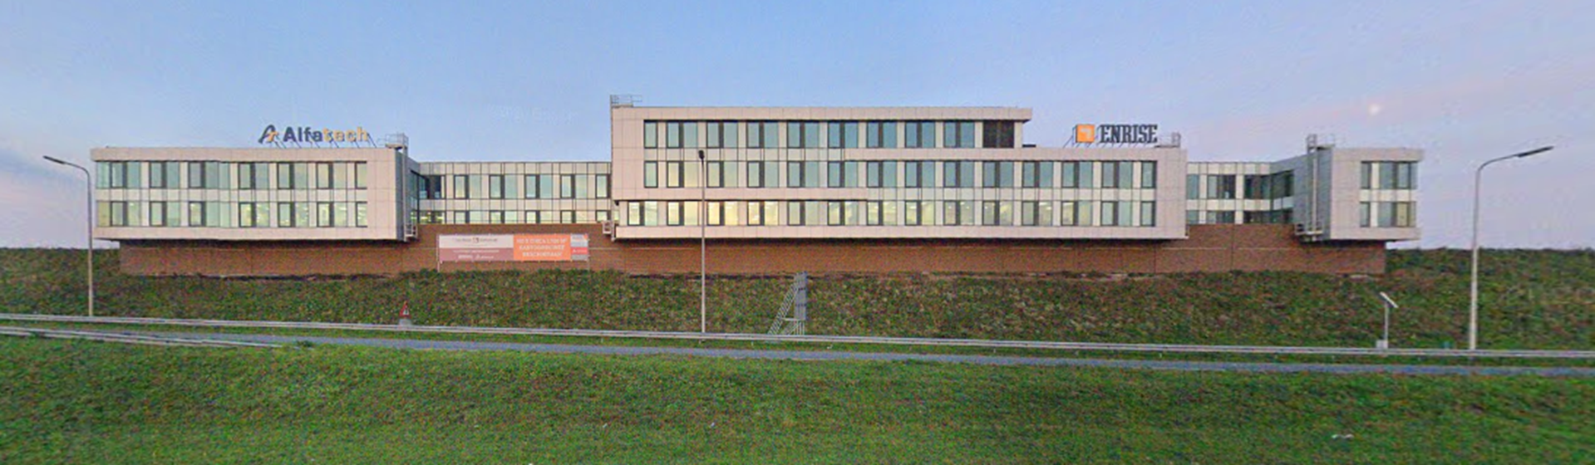
Montreal Pilot Euroweg, Amersfoort
Project 7-8
The Workshops

Slide 2
Introductie
Good morning Coffee/Tea + Snack
Introduction MontReal Solutions
The Challenge
The Need
The Outcome
The Benefit
Project 78
Project Scope
Kick Off – Define the requirements, Inputs (have) vs Outputs (Need)
Brain Storming – The team, Stakeholders, Challenge, Options, The path
Workshops – Scope, Assesments, Development
On-Site – Deployment, Testing, Integration, Optimisation, Acceptance
Planning
What to expect, working with stakeholders and critical time lines
Next steps and Action points

Slide 3



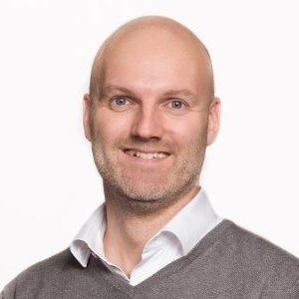
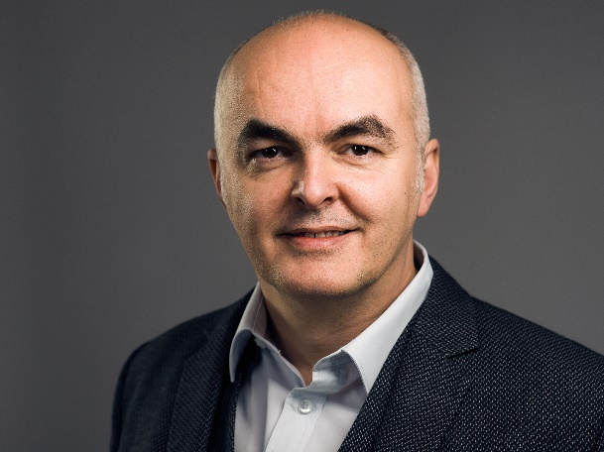
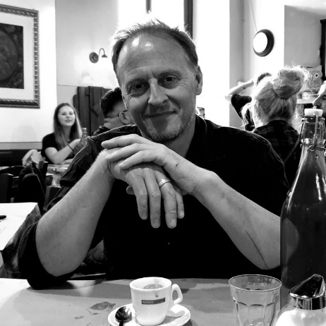


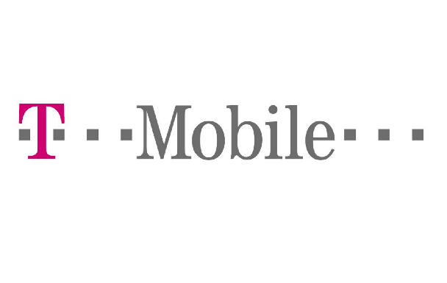





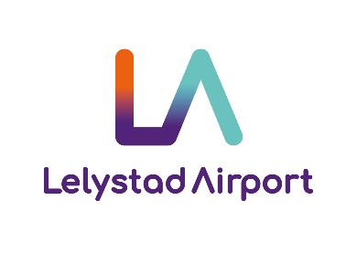




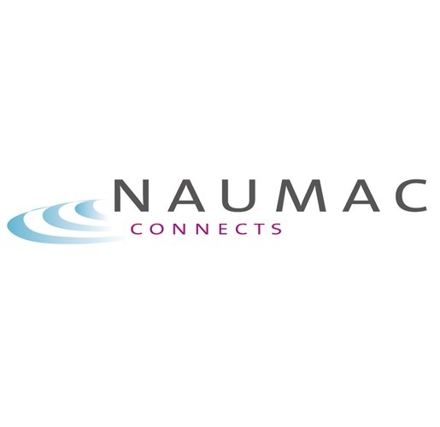




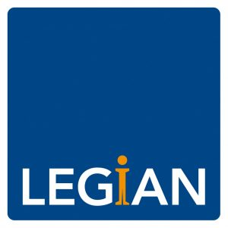
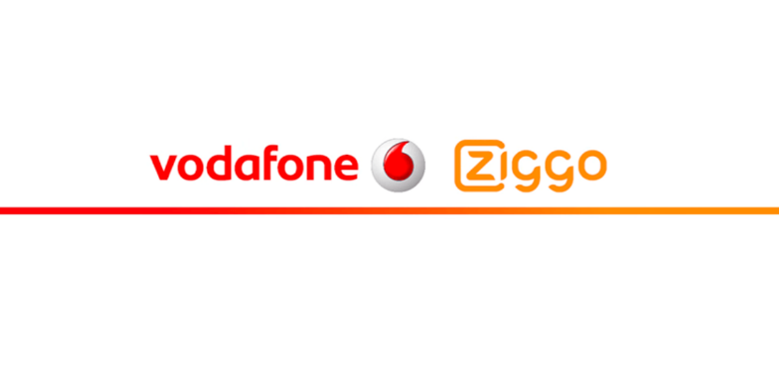







Introduction MontReal Solutions
Maintance/certification of Electrical installations
Preferred partner for all Mobile Network Operators in NL
Strong position in Electrical Engineering
Track record in renewable energy
High demanding customers
Access control, fire detection and CCTV
25+ years in Rollout and Ops Management
Strong relationship with Mobile and Fixed Operators
5+ years Board member of MoNET
Advisor for large investments
LT Member international MNO’s
Strong financial responsibility
20 years Radio Design & Engineering
Public & private cellular networks globally
Radio Planning and Optimization lead for MNO’s
Special Coverage solutions Expert
Innovation and creativity director
High profile global projects
Jurgen van der Borght
Commercial Director Alfatech
Co-founder Montreal Solutions
J.VanderBorght@montrealsolutions.eu
Jurgen Vreugdenhil
Managing Director Project Hills
Co-founder Montreal Solutions
J.Vreugdenhil@montrealsolutions.eu
Richard Clark
Managing Director 42 Wireless
Co-founder Montreal Solutions
R.Clark@montrealsolutions.eu
References
References
References

Slide 4

Introductie
Project Definitie
In samenwerking met Alfatech, en met goedkeuring van eigenaar, is Montreal Solutions een Pilot Project gestart in het gebouw aan de Euroweg in Amersfoort. Alfatech is een van de huurders van bedrijfsruimtes in dit gebouw. Het project behelst het design, de bouw en de operationele inzet van een op IoT technologie gebaseerd systeem welke toegankelijk en helder inzicht moet geven in het huidige nuts voorzieningen gebruik, de mogelijke besparingen en de toekomstige uitbreidingsmogelijkheden voor verhuurder en huidige en toekomstige huurders.
Project Doel
De eigenaar dient volledig inzicht te krijgen in nuts gebruik, welke per huurder, of per elke gewenste deelruimte van het gebouw gemakkelijk en helder toegankelijk dient te zijn. Daarnaast moeten besparingsmogelijkheden worden geïdentificeerd, en dienen de mogelijkheden naar de toekomst voor extra diensten en mogelijkheden te worden gedefinieerd.
Montreal Solutions : Dit project moet een definitie geven van de benodigde inzet, de efficiëntie en de resultaten van de producten en diensten van Montreal Solutions, door middel van het oplossen van de huidige uitdagingen in het pand op het gebied van energie en telecom, met als bijbehorende uitkomst een overzicht van toekomstige investeringen die meerwaarde kunnen verlenen. Daarnaast dienen partnerships zoals hieronder beschreven vorm te krijgen.
Organisatie
Montreal Solutions heeft de strategie om door middel van nauwe samenwerking met partners, een gezamenlijk resultaat te bereiken, door middel van het combineren van diensten en producten tot een nieuwe, onderscheidende dienst.
Door gebruik te maken van bestaande producten in combinatie met state-of-the-art IoT technologie moet de maximaal haalbare efficiëntie en duurzaamheid behaald worden voor de gebruikers en eigenaren van vastgoed.

Slide 5


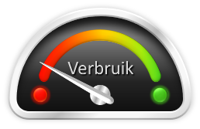

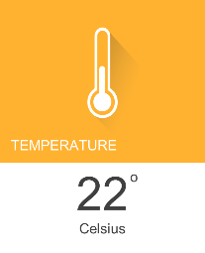

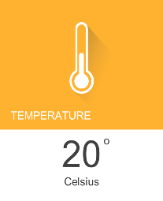
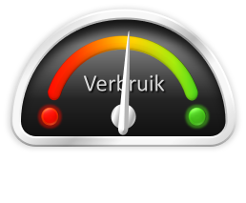
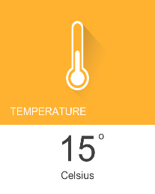
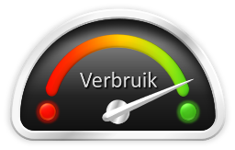
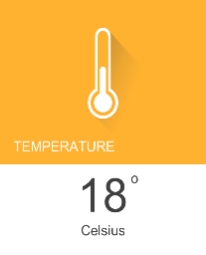
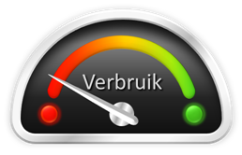
Euroweg, Amersfoort: De Uitdaging
4 Bestaand/potentiële huurders gebruiken een enkel systeem voor gas/licht/water.
Kosten en gebruik dienen per huurder, met ononderbroken dienstverlening, inzichtelijk te worden gemaakt, met ruimte voor flexibiliteit in het herinrichten van de verhuurde ruimte.
SMART Solution:
Meet elke ruimte afzonderlijk en vergelijk met de centrale data van het hoofdsysteem.
Eigenaar Benefits:
Systeem Bewaking
Inzicht in verbruik
Inzicht in mogelijke verbruiksbesparing
Hogere klanttevredenheid
Flexibele verhuurmogelijkheden
Huurder Benefits:
Inzicht in eigen verbruik
Inzicht in besparingsmogelijkheden
Huurder
Huurder
Huurder
Huurder
Huurder
Huurder
Huurder
Huurder

Slide 6
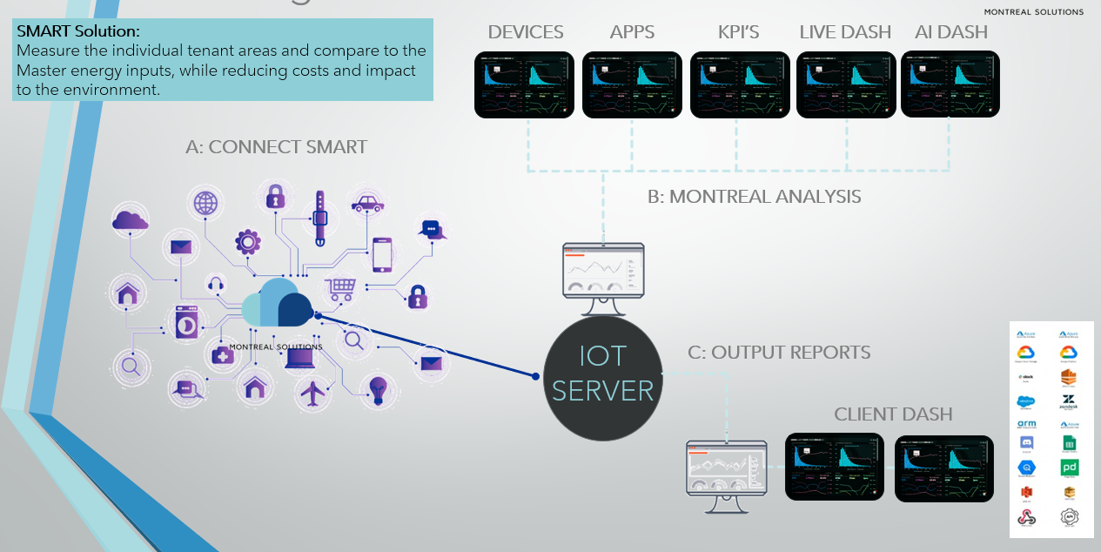
Euroweg: The SMART Solution

Slide 7

Group Deployment Example

Slide 8

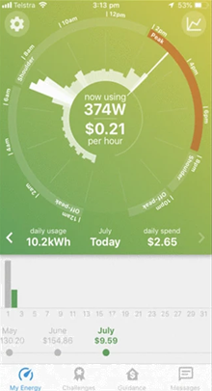
Montreal: Klant specifiek Dashboard en App
Montreal App
Settings
Live verbruik
Dagelijkse totalen
Historische Data
Alarmeringen
Dashboard (1)
Verbruik per verdieping
Verbruik per unit
Live verbruik
Dagelijkse totalen
Historische Data
Alarmeringen
Dashboard (2)
Verbruik per dienst
Live verbruik
Dagelijkse totalen
Historische Data
Alarmeringen
Dashboard (3)
Verbruik per huurder
Live verbruik
Dagelijkse totalen
Historische Data
Alarmeringen

Slide 9

Montreal
Pilot Design
Montreal Solutions: Project 78
Working towards The Energy Transition

Slide 10
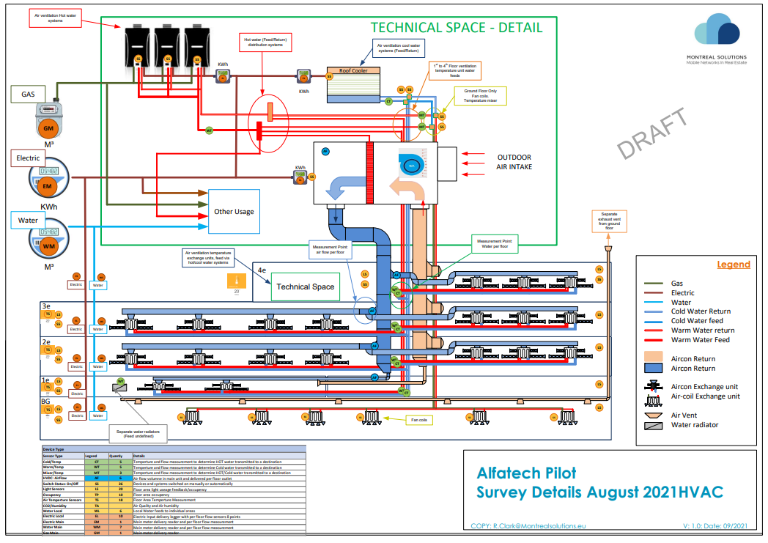
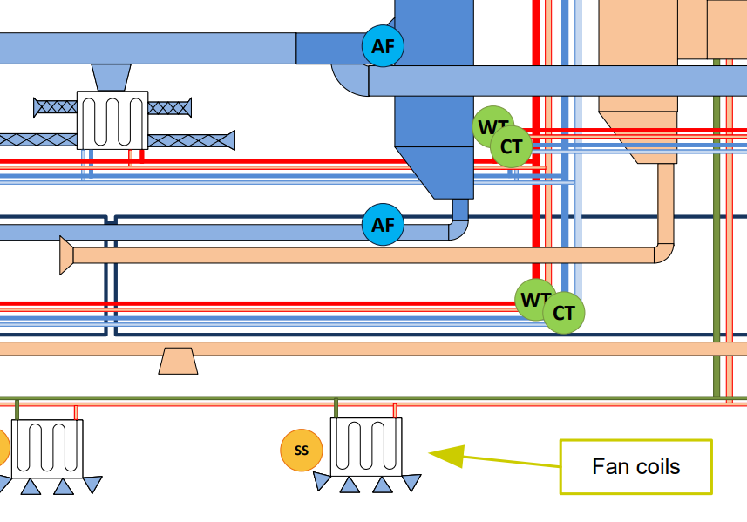
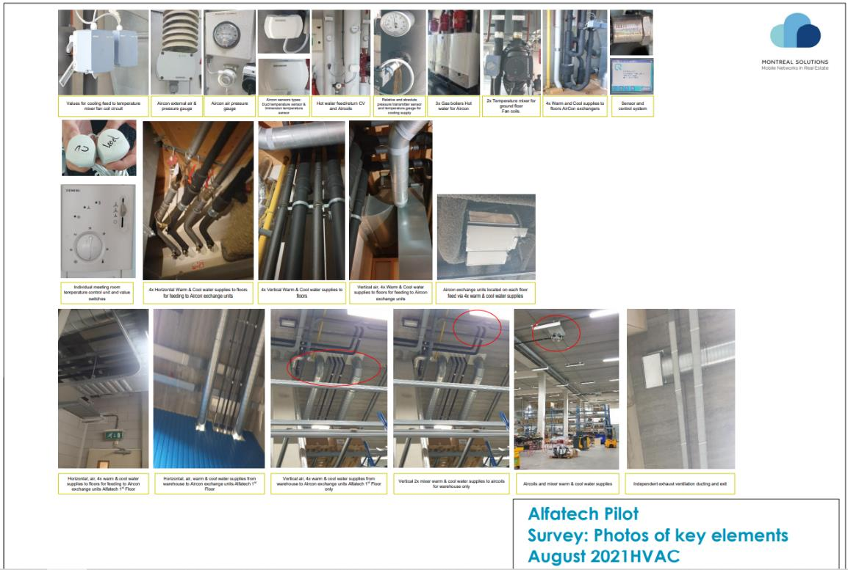
Montreal: SMART Architecture
1. Master Sensors
Sensor Locations
3. Sublayer Sensors
2. Head Feed Sensors
Sensor Locations

Slide 11
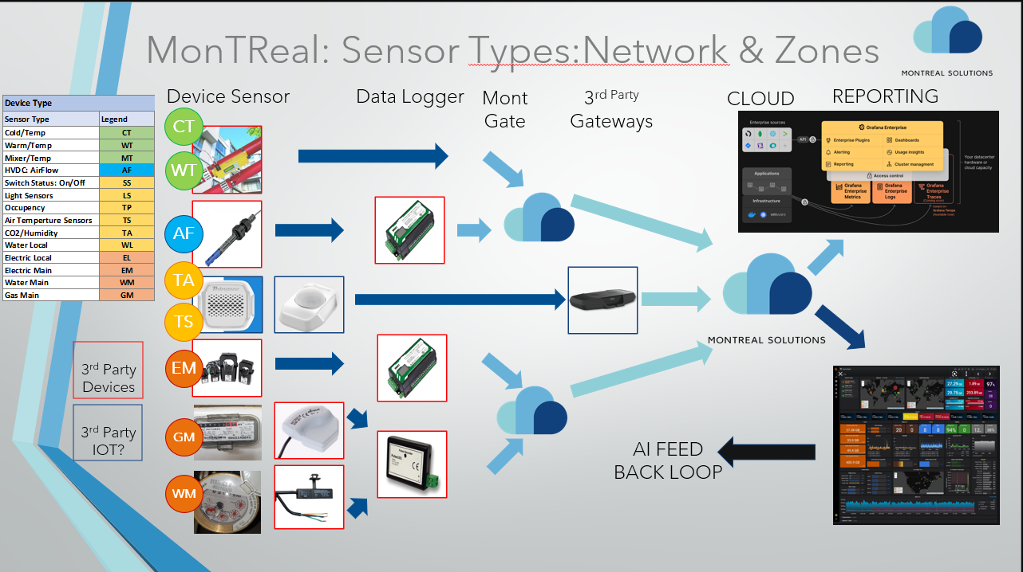
Sensor Types, Network & Zones

Slide 12
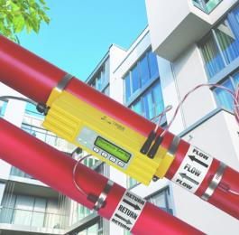
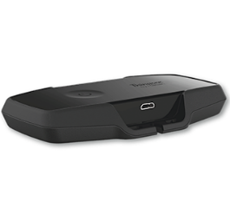
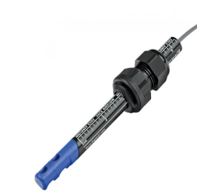
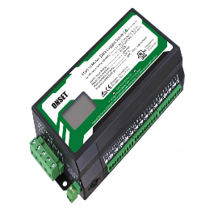
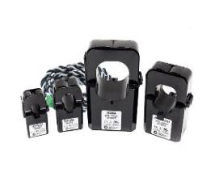
Sensor Types: Energy
Sonic Sensor: Measurement of flow and heat. Device logs and converts kWh + temperature, which can be output continuously in standard format CBUS/Mbus
MontReal Gateways/Edge AI
Airflow Sensor: Measurement of air flow speed. Connected via wire to a compatible data logger
Data Logger recorder
Wired/Ethernet access.
Multiple setting of frequency and duration of logging
Energy Flow: Measurement of energy flow.
Connected via wire to a compatible data logger

Slide 13
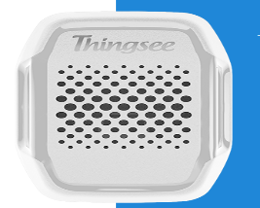
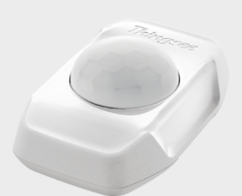
Sensor Types: Environment
3rd party IOT partner providing own environment sensors. Data received via parties own platform or possible to MontReal
(Viability to be reviewed. Promotion for MNO)
IOT devices use Bluetooth mesh network to connect to own site located Gateway

Slide 14
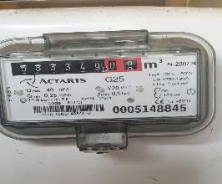
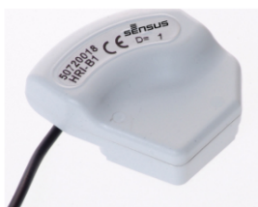
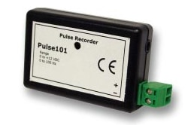
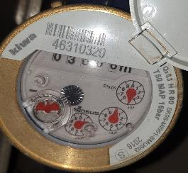
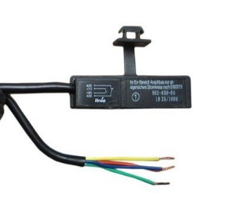
Sensor Types: Retrofit Meter Readers
Pulse loggers: Wired output for interface with wireless relay.
Retro fit pulse counters to legacy Utility meters and collect data via pulse loggers.

Slide 15
MonTReal: 3rd Party support and development
Scope: Develop interface device for connectivity between 3rd party sensor output and 3rd Party IOT Platform
3x Device Types
Pulse Logger
Direct transfer
3rd Party IOT Device

Slide 16
Communication

Slide 17
DATA Collection and FLOW

Slide 18
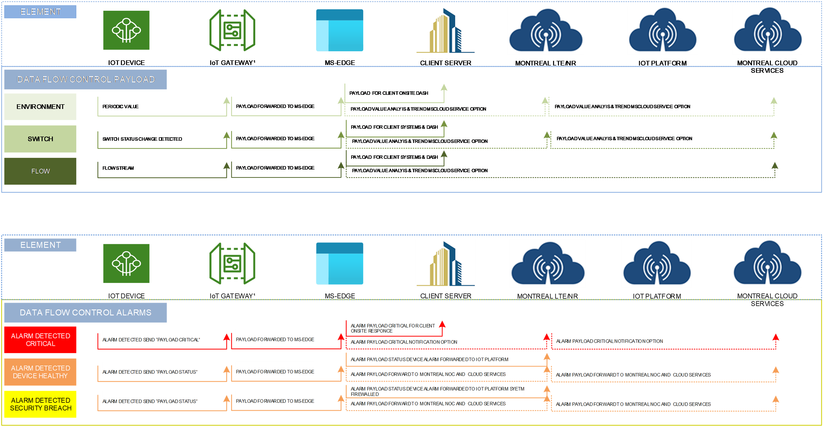
DATA CONTROL: PAYLOAD or ALARM

Slide 19
The Platform

Slide 20
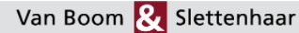





MontReal Project Responsibilities
APIs/APPs
MontReal
SMART Platform
Location
EuroWeg
Devices
& Sensors
Interface
Wired
/ Wireless
DASH
BOARDS
AI DATA ANALYSIS
3rd PARTY DATA Devices Innovation
End to End Security
Rotterdam
NOC
SERVICE TEAMS
Security Vision TBD
3rd Party NOC

Slide 21
Outputs:
MonTReal: Tailored client dash-board & Apps
Overview of whole building current usage
Overview individual system:
Total energy and per week graph
Overview of a Tenants current usage
And total consumed per month
% of tenants share of whole building
MonTReal App
Settings
Display Options
Live Energy Usage
Energy Clock
Daily Totals
Historical data
Monthly Tracker
Alarms

Slide 22
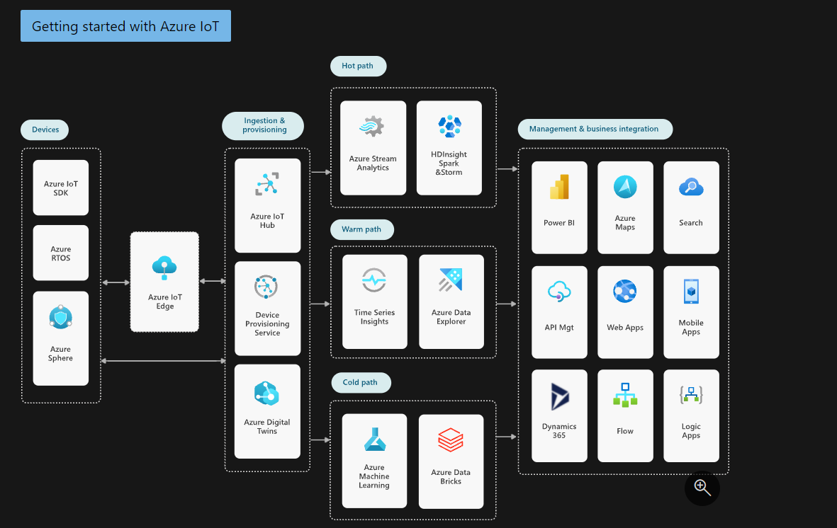
How do we build a platform, what are the blocks?
User roles
The IoT Central documentation refers to four user roles that interact with an IoT Central application:
A solution builder is responsible for creating an application, configuring rules and actions, defining integrations with other services, and further customizing the application for operators and device developers.
An operator manages the devices connected to the application.
An administrator is responsible for administrative tasks such as managing user roles and permissions within the application.
A device developer creates the code that runs on a device or IoT Edge module connected to your application.
MontReal
SMART Platform

Slide 23
Work Responsibilities*
*To be finalised

Slide 24
Project Team Scope & Responsibility
Responsibility:
Project Ownership
Scope:
Define Scope and road map
Production of specifications
Selection of partners
Identification of equipment and materials
Design Architecture & Planning
Liaison between stakeholders and partners
Project manage teams and 3rd parties
System Acceptance
Responsibility:
Platform development and interface connectivity
Scope:
Develop Azure Platform to Montreal’s requirements; such as;
Provide protocol(s) format and translation interface connectivity for collection of data from location sensors
Device/sensor registration and control dash
Identify and configure modules & applications to facility platform operation
Identify and configure API’s to 3rd parties
Provide segregated work domains and access to facilitate separate project/client bases
Setup database to facilitate input/output of data flow
Allow AI applications
Responsibility:
Civil works and Operational Services
Scope:
Define installation specifications
Define scope of Services
Define KPI’s
Build cost structure
Define work process and standards
Security Rotterdam (TBD)
Responsibility:
Provide Security Support & Advice
Define security rules for implementation
Scope:
Provide Security end to end advice for implementation in to solution.
Provide integration and operation security features
Perform supporting security review and testing during development
Responsibility:
Define scope for connectivity to Energy transition test bed
Define requirements for data review
Develop and design inhouse tailored sensors and interface protocols between devices/gateways/cloud

Slide 25
Project Planning
*To be finalised

Slide 26
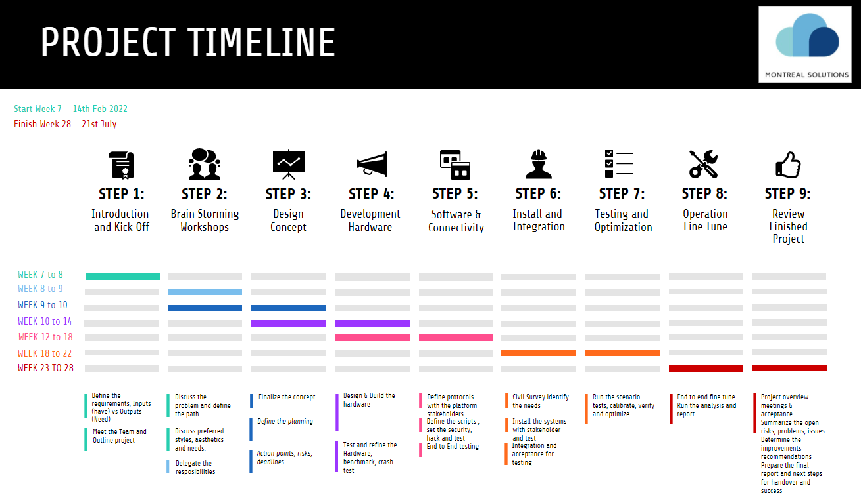

Slide 27
Project Planning

Slide 28
Project Planning: Step 1 & 2

Slide 29
Project Planning: Step 3, 4 & 5

Slide 30
Montreal
4 Step SMART Package

Slide 31
Montreal 4 Step SMART Package
01
02
03
04
SMART Connect ME
Maak huidige diensten SMART op basis van flexibele IoT installatie. Creëer vertrouwen in de dienstverlening door onderbouwde rapportages en serviceverlening
SMART AI
Creëer additionele diensten met meerwaarde voor eigenaar en clientèle. Maximale efficiëntie en minimale eco footprint door SMART algoritmes
SMART ECO AI
Door gebruik van schone energie en SMART AI technologie wordt een gezonde leef- en werkomgeving ingesteld.
Brilliant AI ECO
Het gebouw wordt maximaal onderdeel van de omgeving en levert en ontvangt diensten die meerwaarde brengen voor eigenaar en clientele , en meerwaarde geven voor omgeving.

Slide 32
Flat Numbered Vertical Banner Template for PowerPoint
4 Step SMART Package :Euroweg, Amersfoort
01
Opties voor de toekomst
02
03
04
Een helder overzicht van EGW verbruik per huurder
Helder inzicht in direkte besparingsmogelijkheden
Minimale impact tijdens bouw
Maximale flexibiliteit in verhuurmogelijkheden
Data algoritmes voor efficiente besturing van NUTS voorzieningen
Bewaak de installatie en herstel wanneer nodig

Slide 33

4 Step SMART Package :Euroweg, Amersfoort
01
02
03
04
Opties voor de toekomst
Installeer extra IoT hardware met de juiste data algoritmes ten behoeve van services die kosten en mankracht besparen (Veiligheid, facilities)
Introduceer dekking voor publieke mobiele diensten voor maximale serviceverlening aan de huurders

Slide 34
Flat Numbered Vertical Banner Template for PowerPoint
4 Step SMART Package :Euroweg, Amersfoort
01
02
03
04
Installeer alternative, schone energiebronnen (zonnepanelen, windenergie)
Faciliteer schoon energiegebruik voor huurders en klanten (laadpalen)
Optie voor de toekomst



Slide 35
Flat Numbered Vertical Banner Template for PowerPoint
4 Step SMART Package :Euroweg, Amersfoort
01
02
03
04

Verdienmodel op basis van schoon energieverdeling
Samenwerking met omgeving en overheid voor lokaal energiegebruik.



